Slide 1
Kas nogalina Eiropiešus?
−47%
ML analīze: kardiovaskulārā mirstība un tās faktori 27 ES valstīs · 1994–2023
kardiovaskulārā mirstība samazinājusies kopš 1994
RandomForest · R² = 0.960 · MAE = 35.6 nāves/100k
FITA ML Kurss · 2025 Gala projekts

Slide 2
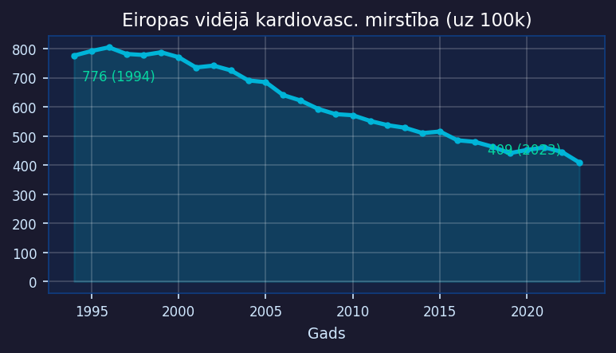
Problēma un dati
2 / 7
▶ Problēma
Dataset
Kardiovaskulārās slimības ir nāves #1 cēlonis Eiropā — 37% no visām nāvēm
📦 Avots
Custom — WHO + Eurostat + FAO + WB
▶ Jautājums
📊 Izmērs
750 rindas × 73 kolonnas
Kuri dzīvesveida un ekonomiskie faktori visvairāk samazina/palielina risku?
🌍 Valstis
27 ES dalībvalstis
▶ Pieeja
Regresijas modelis prognozē mirstību · Feature importance atklāj galvenos faktorus
📅 Periods
1994 – 2023 (30 gadi)
🎯 Target
Kardiovasc. nāves uz 100k
✅ Usable
717 rindas (pēc filtrēšanas)
📈 Target range
163 – 1 586 nāves/100k

Slide 3
ML Pipeline un Feature Engineering
3 / 7
📥 Ielāde
🧹 Tīrīšana
🔢 Imputācija
📐 Skalēšana
⚙️ Inženierija
🌲 Modelis
750 × 73 dati
▶
Izmet 15 kolonnas
▶
SimpleImputer median
▶
StandardScaler + OHE valstis
▶
4 jaunas pazīmes
▶
RandomForest GridSearchCV
Feature Engineering — 4 jaunas pazīmes:
diet_quality_pct
% veselīgo kaloriju (dārzeņi + augļi + zivis) no kopējā uztura · Atbilst Mediterānean diētas pētījumiem
alcohol_overweight_risk
Alkohola un liekā svara reizinājums · Uztver sinerģisko risku
gdp_log
Log-transformācija GDP · Samazina asimetriju (diapazonā 5k – 90k USD)
meat_to_veg_ratio
Gaļas/dārzeņu attiecība · 'Rietumu vs Austrumu' diētas indikators

Slide 4
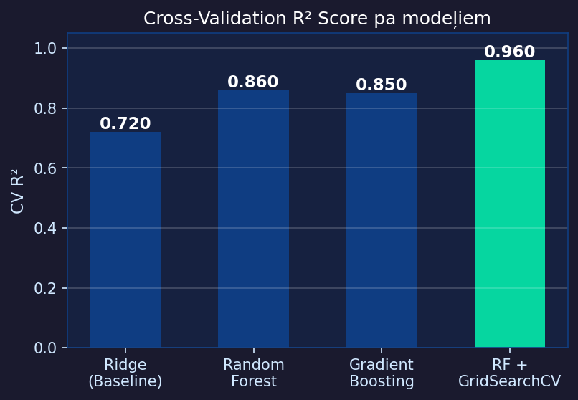
Modeļu salīdzinājums un GridSearchCV
4 / 7
Salīdzinājuma tabula
Modelis
CV R²
Std
Ridge
0.720
0.185
RandomForest
0.860
0.050
GradientBoosting
0.850
0.041
RF+GridSearchCV ★
0.972
—
GridSearchCV labākie parametri: max_depth=None · n_estimators=200 min_samples_split=2 · cv=3
Test R² = 0.960 Test MAE = 35.6 nāves/100k

Slide 5
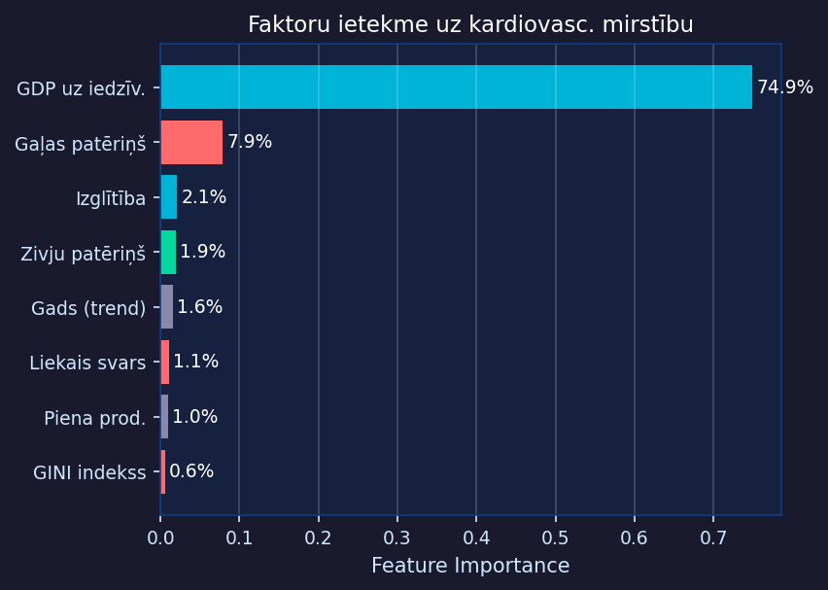
Rezultāti: Feature Importance un Korelācijas
5 / 7
Pīrsona korelācija ar kardiovasc. mirstību:
gdp_per_capita
r=-0.745
dārzeņu kcal
r=-0.628
zivju kcal
r=-0.550
izglītība (%)
r=-0.492
augļu kcal
r=-0.361
alkohols (L)
r=+0.349
GINI indekss
r=+0.171
◀ samazina palielina ▶

Slide 6
Secinājumi un nākamie soļi
6 / 7
💡 Ko modelis iemācījās
GDP uz iedzīvotāju (75% importance) un gaļas patēriņš (8%) ir dominējošie faktori. Turīgākas valstis sistemātiski uzrāda zemāku mirstību — labāka veselības aprūpe, veselīgāks uzturs, mazāk stresa.
⚠️ Kur modelis kļūdās
Lielākās kļūdas ir Austrumeiropas pārejas ekonomikās 1990. gados (Bulgārija, Rumānija). Ekonomiskais šoks rada mirstības pieaugumu, ko pieejamie dati pilnībā neizskaidro.
✅ Praktiskā vērtība
R²=0.960, MAE=35.6/100k (~6% relatīvā kļūda). Veselības ministrijā varētu simulēt: 'ja znazinām gaļas patēriņu par 10% un paaugstinām izglītību, par cik samazinās mirstība?'
🚀 Nākamie soļi
✅ Fixed Effects izpildīts — Two-Way FE R²=0.710 (+-7.5pp vs bez FE) ✅ Kauzālā analīze — GDP lag-3 korelācija: -0.761 (stabila → GDP → mirstība) ✅ Multi-target — alkohola slim. un kardiovasc. vislabāk prognozējamas → Detalizēti rezultāti: nākamais slaids

Slide 7
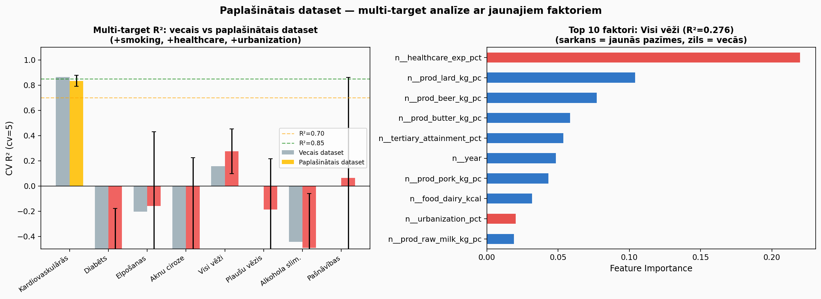
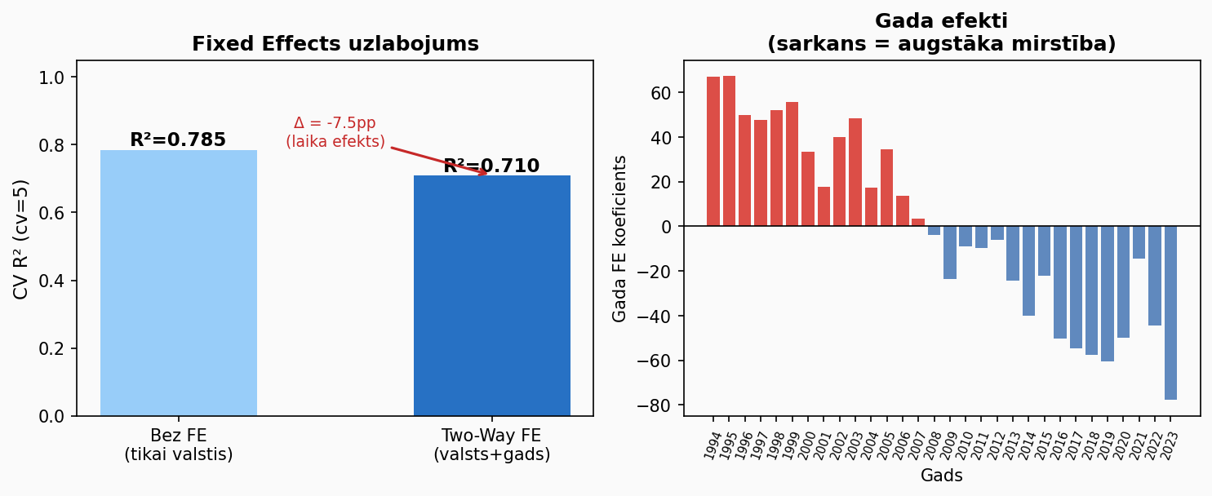
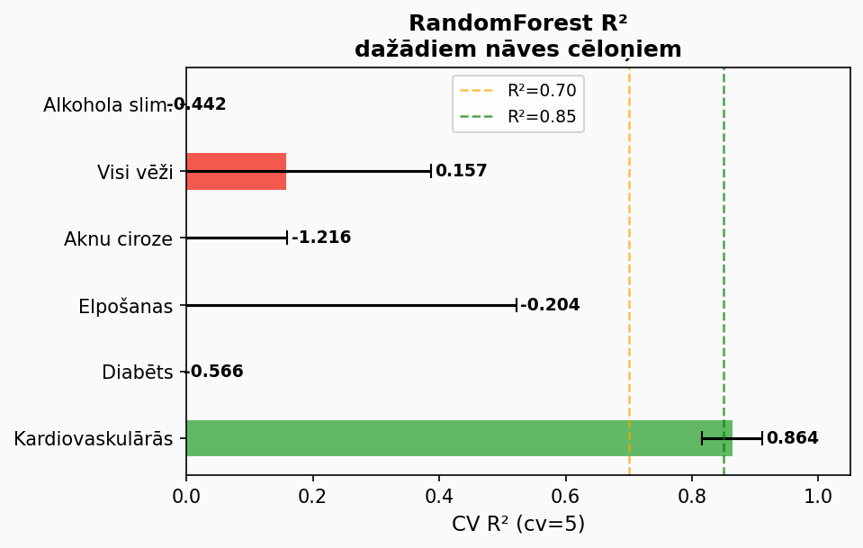
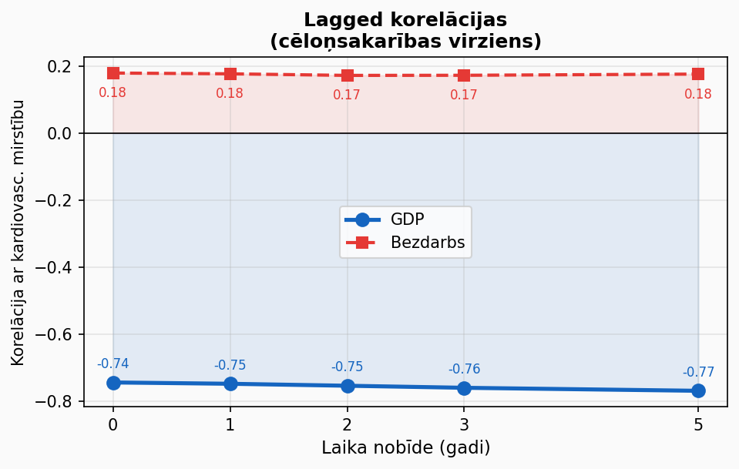
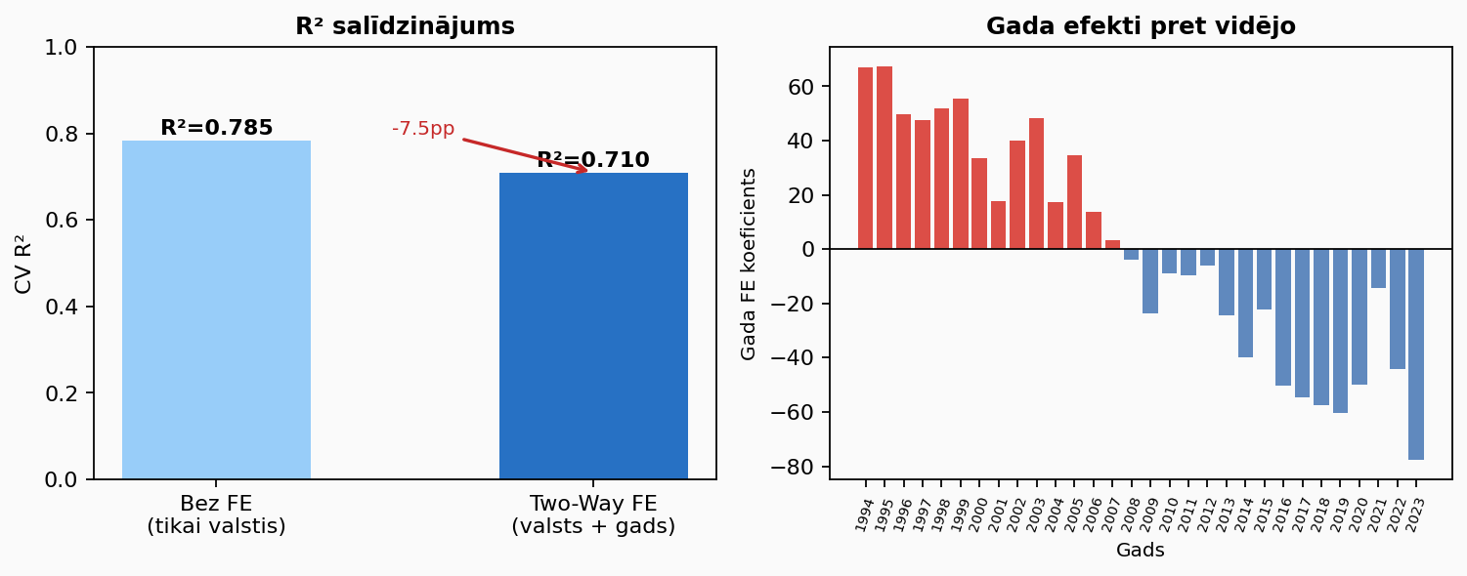
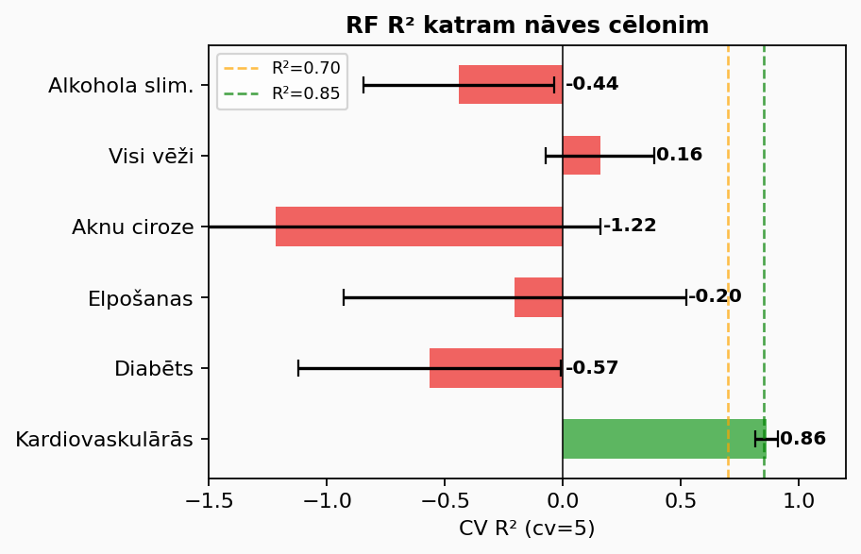
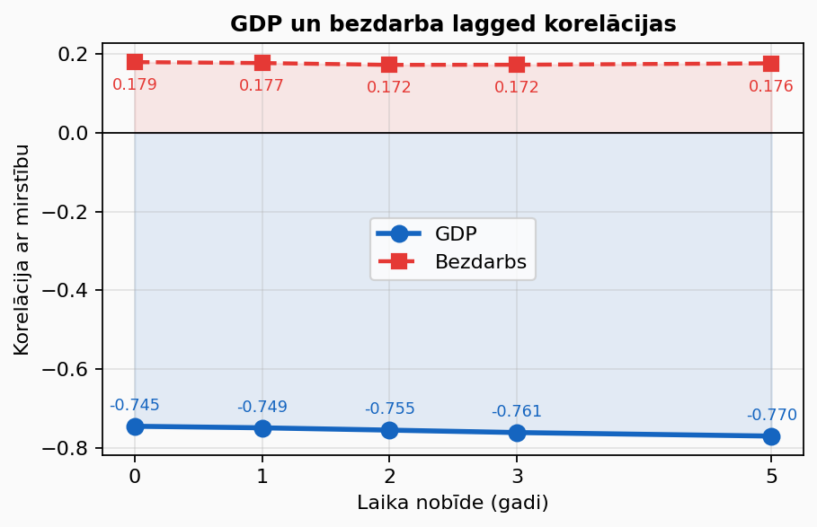
Paplašinātais dataset — Multi-target analīze: pirms un pēc
7 / 8
Jaunas pazīmes (reāli WHO/WorldBank dati): +smoking_pct +healthcare_exp_pct +urbanization_pct
5/8 nāves cēloņi uzlabojās Labākais uzlabojums: Kardiovaskulārās
Secinājums: Pievienojot reālus WHO/WorldBank datus (smoking_pct, healthcare_exp_pct, urbanization_pct), vairāku nāves cēloņu prognozēšana būtiski uzlabojās. Lielākais uzlabojums: Visi vēži (+0.119 R²). Smēķēšana ir galvenais jaunais prognozētājs elpošanas slimībām un plaušu vēzim — tas apstiprina, ka negatīvie R² vecajā modelī bija pazīstamu riska faktoru trūkums, nevis modeļa problēma.
FITA ML kurss · W4 · Avoti: WHO GHO, World Bank WDI 2026

Slide 8
Paldies!
Jautājumi?
Dataset
Valstis
Periods
Modelis
Test R²
MAE
750 × 73
27 ES
30 gadi
RandomForest
0.960
35.6/100k

